Slide 1
第7章 Qt 5图形视图框架
7.1 图形视图体系结构
7.2 图形视图示例

Slide 2
7.1 图形视图体系结构
7.1.1 Graphics View的特点
（1）Graphics View框架结构中，系统可以利用Qt绘图系统的反锯齿、OpenGL工具来改善绘图性能。
（2）Graphics View支持事件传播体系结构，可以使图元在场景（scene）中的交互能力提高一倍，图元能够处理键盘事件和鼠标事件。其中，鼠标事件包括鼠标按下、移动、释放和双击，还可以跟踪鼠标的移动。
（3）在Graphics View框架中，通过二元空间划分树（Binary Space Partitioning，BSP）提供快速的图元查找，这样就能够实时地显示包含上百万个图元的大场景。

Slide 3
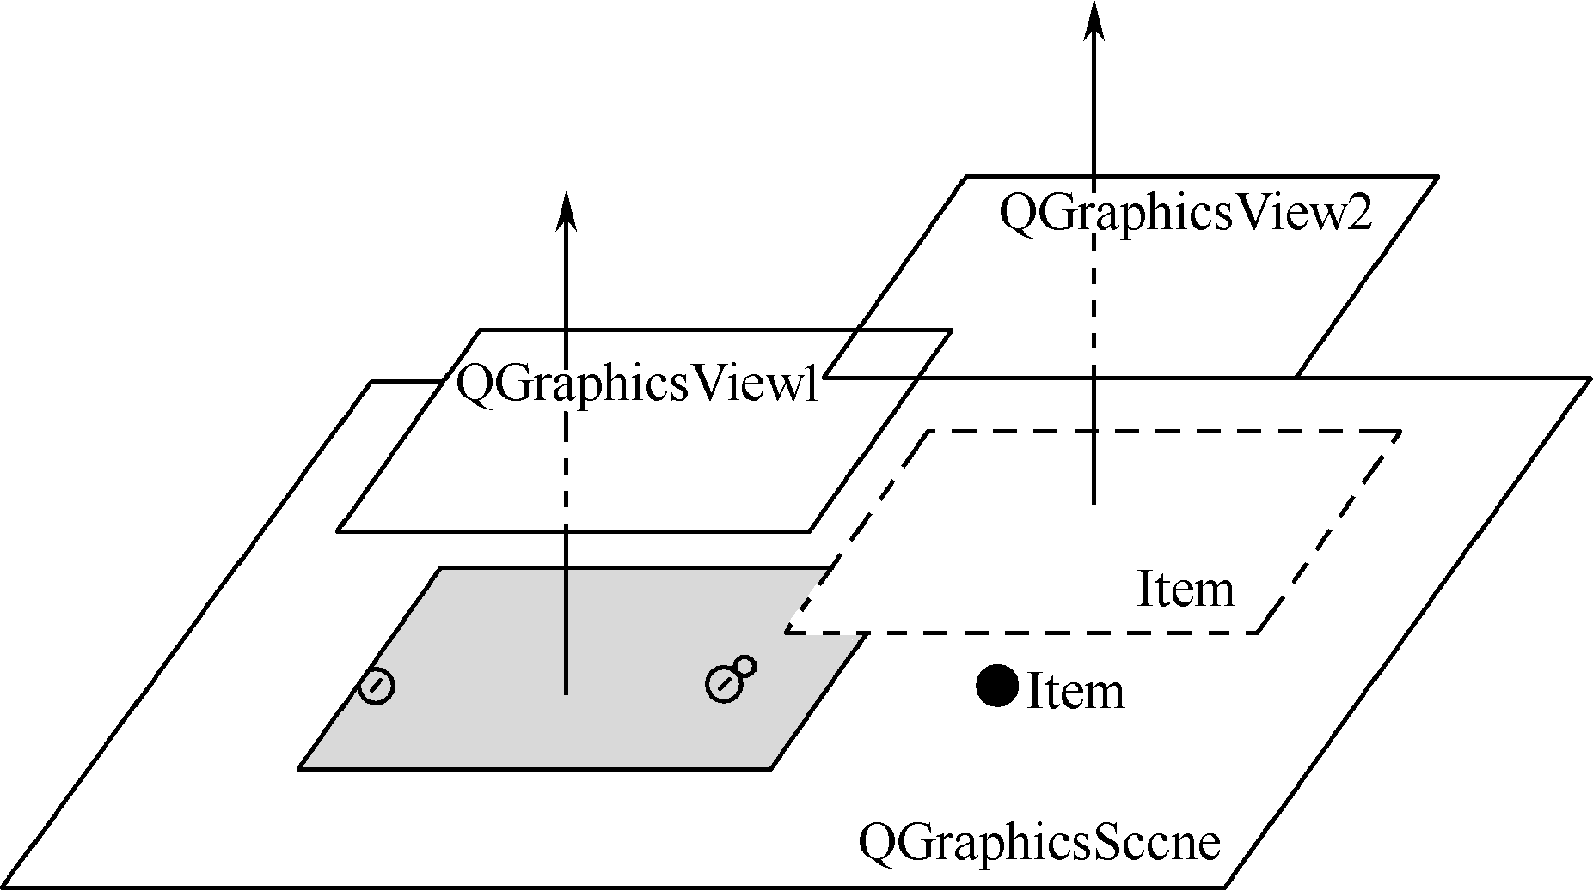
7.1.2 Graphics View的三元素
Graphics View框架结构主要包含三个类，场景类（QGraphicsScene）、视图类（QGraphicsView）和图元类（QGraphicsItem），统称为“三元素”。
它们三者之间的关系如图7.1所示。

Slide 4
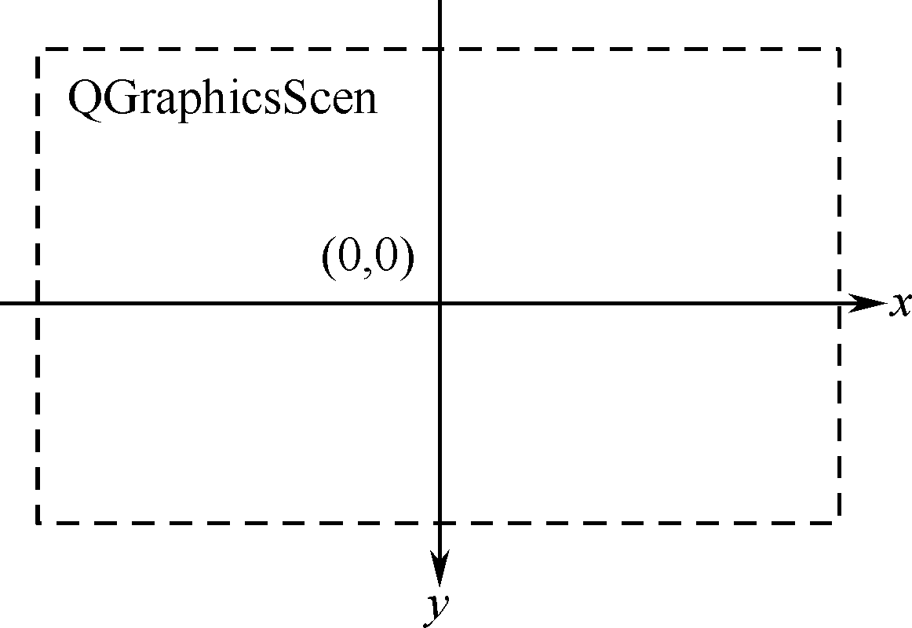
7.1.3 GraphicsView的坐标系统
1．场景坐标
QGraphicsScene类的坐标系以中心为原点（0,0），如图7.2所示。

Slide 5
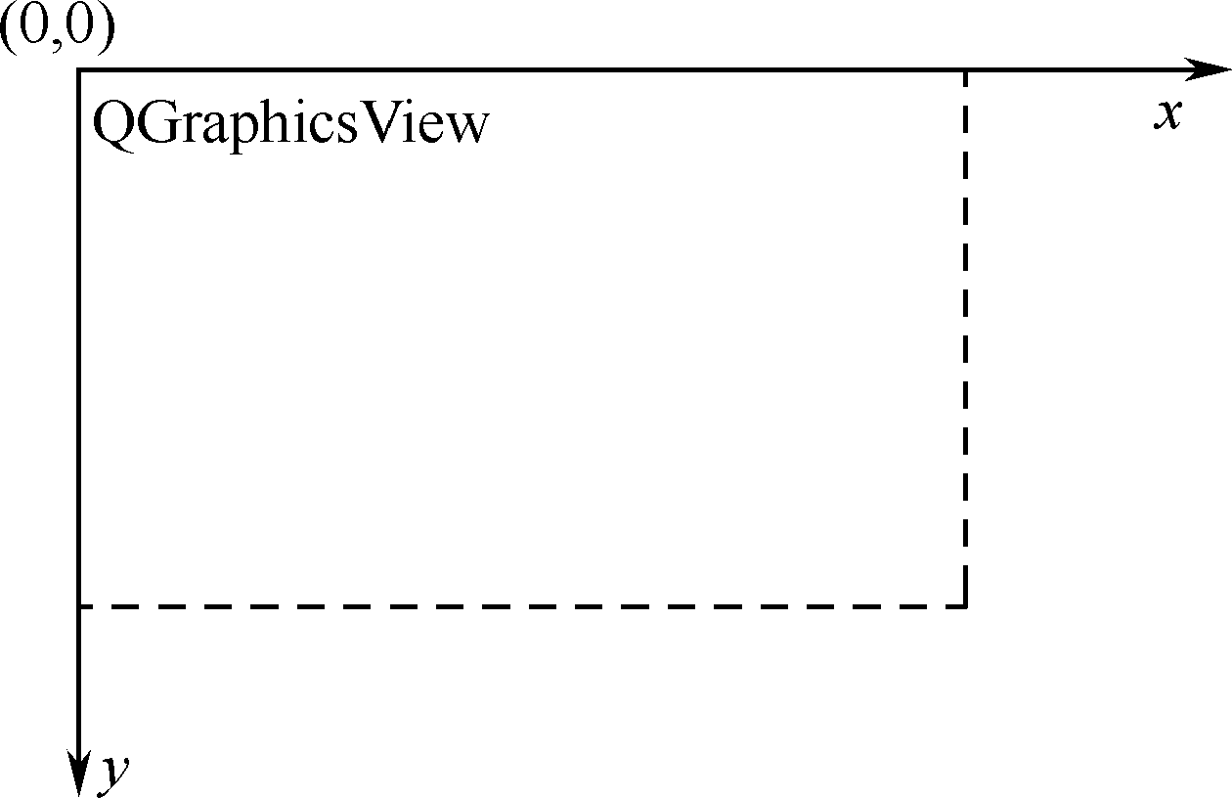
7.1.3 GraphicsView的坐标系统
2．视图坐标
QGraphicsView类继承自QWidget类，因此它与其他的QWidget类一样，以窗口的左上角作为自己坐标系的原点，如图7.3所示。

Slide 6
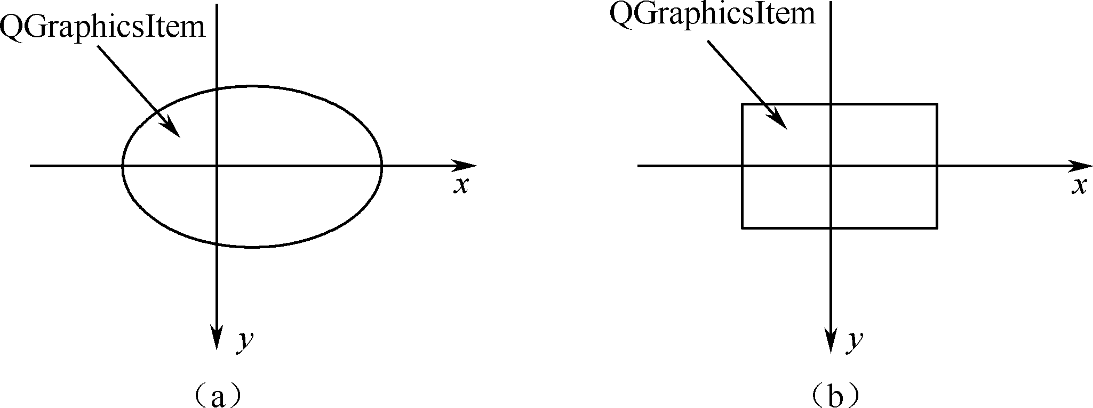
7.1.3 GraphicsView的坐标系统
3．图元坐标
QGraphicsItem类的坐标系，若在调用QGraphicsItem类的paint()函数重绘图元时，则以此坐标系为基准，如图7.4所示。

Slide 7
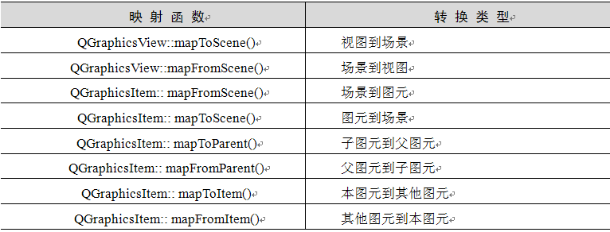
7.1.3 GraphicsView的坐标系统
Graphics View框架提供了多种坐标变换函数，见表7.1。

Slide 8
7.2 图形视图示例
7.2.1 飞舞的蝴蝶例子
（1）新建Qt Gui应用，项目名为“Butterfly”，基类选择“QMainWindow”，类名命名默认为“MainWindow”，取消“创建界面”复选框的选中状态。单击“下一步”按钮，最后单击“完成”按钮，完成该项目工程的建立。
（2）在“Butterfly”项目名上单击鼠标右键，在弹出的快捷菜单中选择“添加新文件...”菜单项，在弹出的对话框中选择“C++ 类”选项。单击“选择”按钮，弹出“C++ 类向导”对话框，在“基类”后面的下拉列表框中选择基类名“QObject”，在“类名”后面的文本框中输入类的名称“Butterfly”。
（3）单击“下一步”按钮，单击“完成”按钮，添加文件“butterfly.h”和“butterfly. cpp”。
（4）Butterfly类继承自QObject类、QGraphicsItem类，在头文件“butterfly.h”中完成的代码具体内容。

Slide 9
7.2.1 飞舞的蝴蝶例子
（5）在源文件“butterfly. cpp”中完成的代码具体内容如下：
#include "butterfly.h"
#include <math.h>
const static double PI=3.1416;
Butterfly::Butterfly(QObject *parent)
{
up = true;
pix_up.load("up.png");
pix_down.load("down.png");
startTimer(100);
}

Slide 10
7.2.1 飞舞的蝴蝶例子
boundingRect()函数为图元限定区域范围。此范围是以图元自身的坐标系为基础设定的。具体实现代码内容如下：
QRectF Butterfly::boundingRect() const
{
qreal adjust =2;
return QRectF(-pix_up.width()/2-adjust,-pix_up.height()/2-adjust,
pix_up.width()+adjust*2,pix_up.height()+adjust*2);
}

Slide 11
7.2.1 飞舞的蝴蝶例子
在重画函数paint()中，首先判断当前已显示的图片是pix_up还是pix_down。实现蝴蝶翅膀上下飞舞效果时，若当前显示的是pix_up图片，则重绘pix_down图片，反之亦然。具体实现代码内容如下：
void Butterfly::paint(QPainter *painter, const QStyleOptionGraphicsItem *option, QWidget *widget)
{
if(up)
{
painter->drawPixmap(boundingRect().topLeft(),pix_up);
up=!up;
}
else
{
painter->drawPixmap(boundingRect().topLeft(),pix_down);
up=!up;
}
}

Slide 12
7.2.1 飞舞的蝴蝶例子
定时器的timerEvent()函数实现蝴蝶的飞舞，具体实现代码内容如下：
void Butterfly::timerEvent(QTimerEvent *)
{
//边界控制
qreal edgex=scene()->sceneRect().right()+boundingRect().width()/2;
qreal edgetop=scene()->sceneRect().top()+boundingRect().height()/2;
qreal edgebottom=scene()->sceneRect().bottom()+boundingRect(). height()/2;
if(pos().x()>=edgex)
setPos(scene()->sceneRect().left(),pos().y());
if(pos().y()<=edgetop)
setPos(pos().x(),scene()->sceneRect().bottom());
if(pos().y()>=edgebottom)
setPos(pos().x(),scene()->sceneRect().top());
angle+=(qrand()%10)/20.0;
qreal dx=fabs(sin(angle*PI)*10.0);
qreal dy=(qrand()%20)-10.0;
setPos(mapToParent(dx,dy));
}

Slide 13
7.2.1 飞舞的蝴蝶例子
（6）完成了蝴蝶图元的实现后，在源文件“main.cpp”中将它加载到场景中，并关联一个视图，具体实现代码内容如下：
#include <QApplication>
#include "butterfly.h"
#include <QGraphicsScene>
int main(int argc,char* argv[])
{
QApplication a(argc,argv);
QGraphicsScene *scene = new QGraphicsScene;
scene->setSceneRect(QRectF(-200,-200,400,400));
Butterfly *butterfly = new Butterfly;
butterfly->setPos(-100,0);
scene->addItem(butterfly);
QGraphicsView *view = new QGraphicsView;
view->setScene(scene);
view->resize(400,400);
view->show();
return a.exec();
}

Slide 14
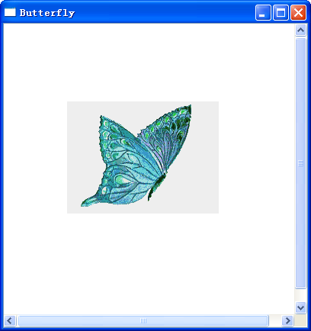
7.2.1 飞舞的蝴蝶例子
（7）运行程序，将程序中用到的图片保存到该工程的D:\Qt\CH7\CH701\build-Butterfly- Desktop_Qt_5_0_2_MinGW_32bit-Debug文件夹中，运行结果如图7.5所示。

Slide 15
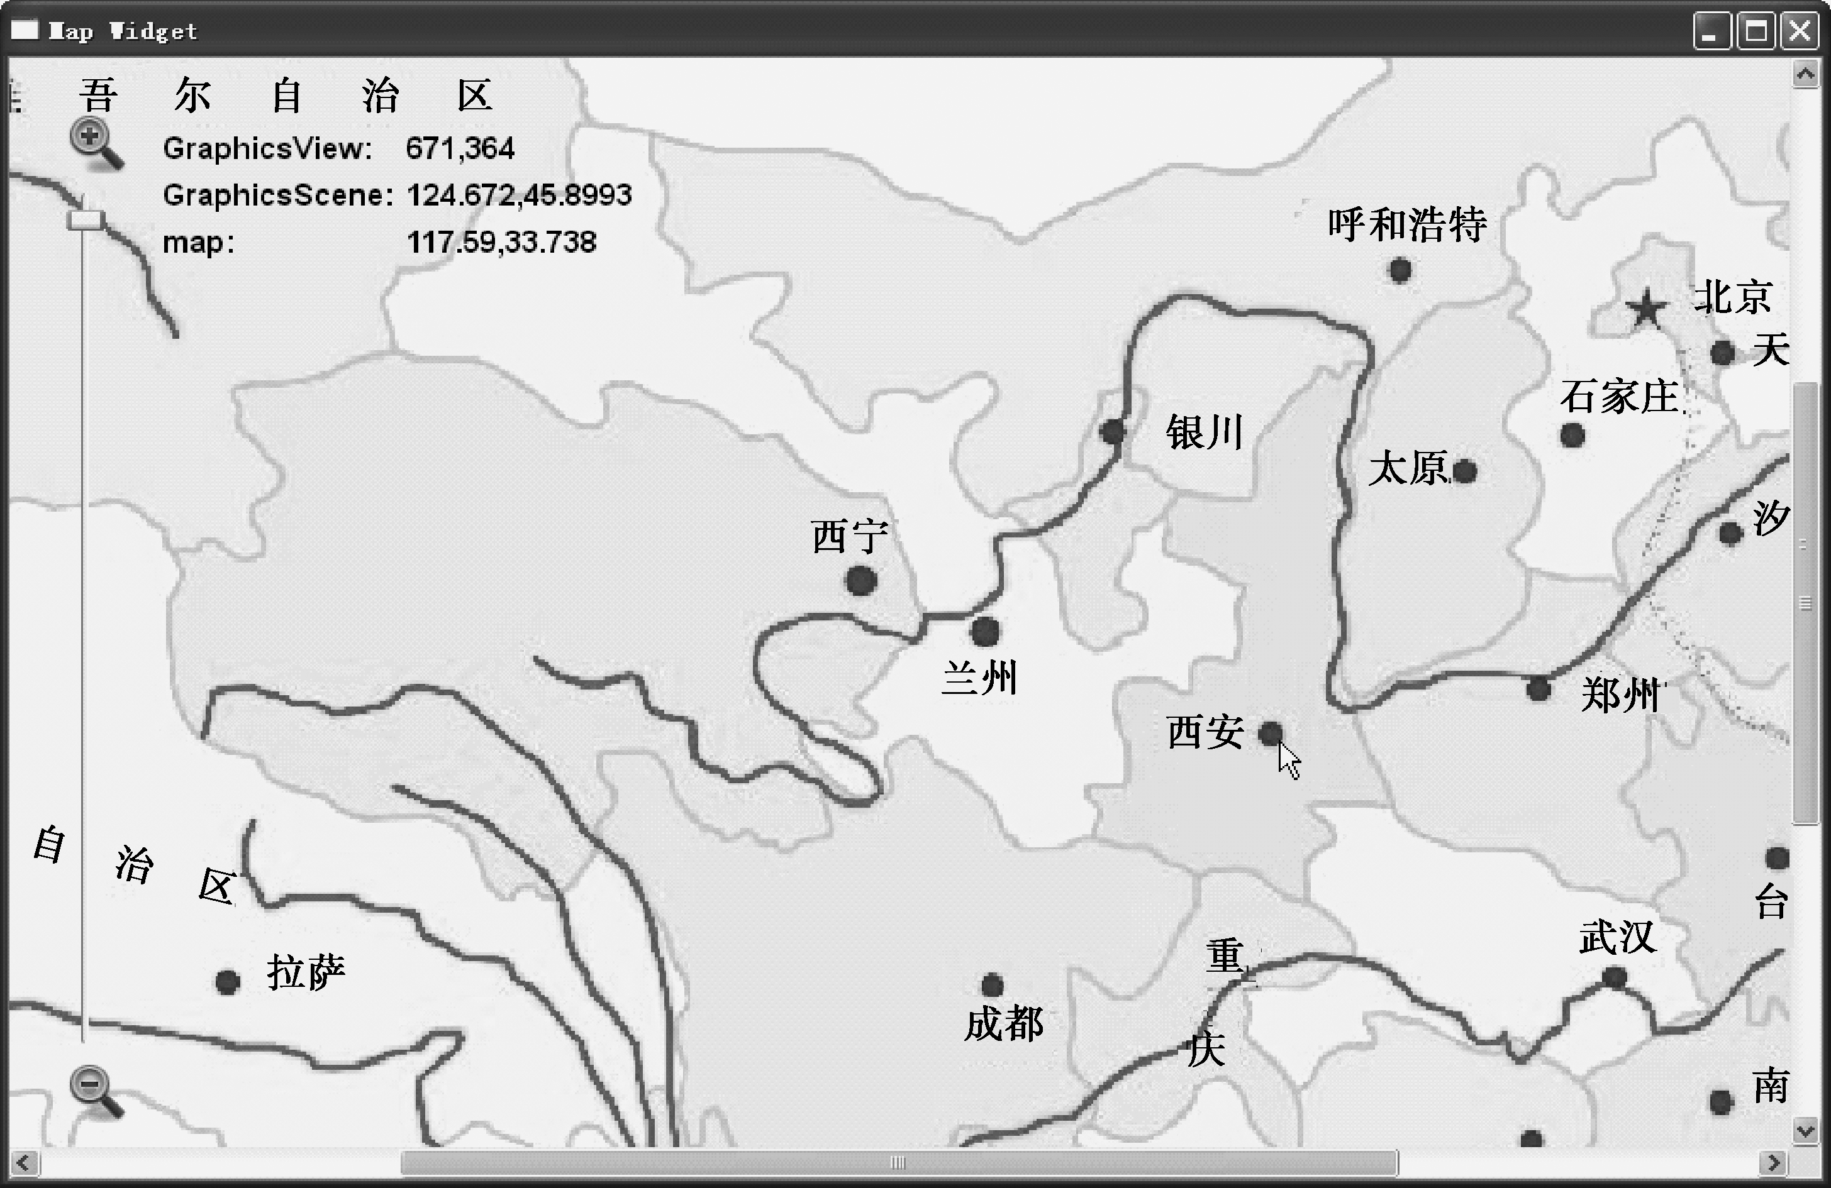
7.2.2 地图浏览器例子
通过实现一个地图浏览器的基本功能（包括地图的浏览、放大、缩小，以及显示各点的坐标等）的例子，如图7.6所示。

Slide 16
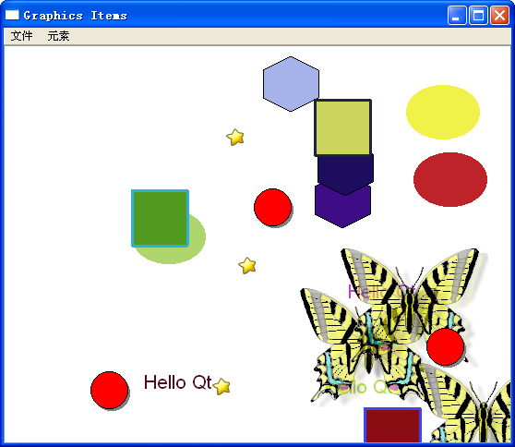
7.2.3 各种图元（GraphicsItem）的创建
通过实现一个在其中显示各种类型QGraphicsItem的窗体例子（如图7.7所示）。
介绍如何使用Qt预定义的各种标准的QGraphicsItem类型（如QGraphicsEllipseItem、QGraphicsRectItem等），以及自定义的QGraphicsItem类型（如本例中不停闪烁的圆及来回移动的星星等）来创建图元（详细内容见代码CH703）。

Slide 17
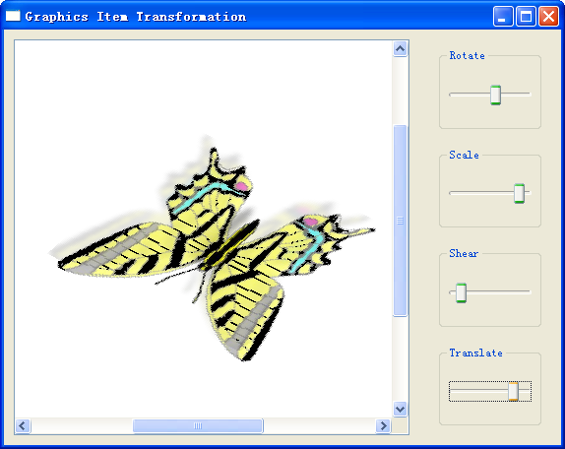
7.2.4 图元的旋转、缩放、切变和位移
通过此实例介绍如何实现图元（QGraphicsItem）的旋转、缩放、切变及位移等各种变形操作，如图7.10所示（详细内容见代码CH704）。

